Slide 1
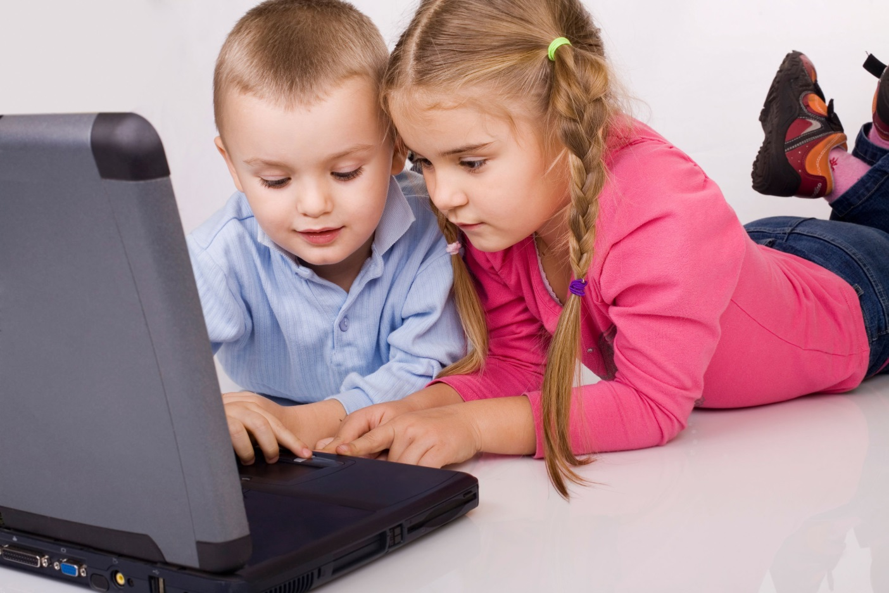
Правила безопасного поведения в Интернете
Подготовила учитель начальных классов
МБОУ СОШ № 195 г. Новосибирска
Братухина Е.В.

Slide 2
Цель :
Обеспечение информационной безопасности учащихся путем привития им навыков ответственного и безопасного поведения в современной информационно-коммуникационной среде

Slide 3

Отгадайте загадку:
В шляпе с круглыми полями
И в штанишках до колен,
Занят разными делами,
Лишь учиться ему лень.
Он – художник знаменитый,
Он – известный всем поэт,
Замечательно воспитан,
Очень модно он одет.
Кто он, быстро отгадай-ка!
Как зовут его?...

Slide 4

Интернет

Slide 5

Интернет - это
всемирная система объединённых компьютерных сетей для хранения и передачи информации. Часто ее называют Всемирной сетью и Глобальной сетью, а также просто Сетью. На основе Интернета работает Всемирная паутина (World Wide Web, WWW) и множество других систем передачи данных. К середине 2015 года число пользователей достигло 3,3 млрд человек.
Посмотреть видео

Slide 6
Анкета ученика
_____ минут, _______часов в течение дня я провожу за компьютером.
Для учёбы я использую Интернет _____минут, _____часов в день.
В Интернете я люблю _____________________________
В социальных сетях я «сижу___ минут, _____часов.
В социальных сетях мне нравится__________________
Я посещаю такие детские социальные сети, как _____
__________________________________________________
Мои родители контролируют меня (да / нет др.)
__________________________________________________

Slide 7

Использовать сайты можно для:
общения в чате;
игр;
публикации, просмотра фотографий и видео;
ведения блога;
публикации профиля в Интернете.

Slide 8

Безопасные сайты
nachalka.com
smeshariki.ru
logiclike.com
Яндекс учебник
Учи.ру
ЯКласс

Slide 9

Правила для непослушных детей ("вредные советы«)
Если ты по Интернету рассекаешь так отважно
Что всех хакеров на свете ты давным-давно затмил,
От себя гони-ка взрослых; знать ведь им совсем не нужно,
И, в каких висишь ты чатах, все равно им не понять.
Регистрируйся бесстрашно на каких угодно сайтах:
Здесь красивые картинки, там халявное кино.
И при этом не забыть бы сообщить предельно точно
Адреса и телефоны и когда вас дома нет.

Slide 10
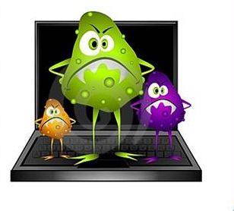
Угрозы. Вредоносные программы
Вредоносные программы (malware) – это программы, предназначенные для незаконного доступа к информации, для скрытого использования компьютера или для нарушения работы компьютера и компьютерных сетей.
К вредоносным программам относятся:
компьютерные вирусы;
черви;
троянские программы.

Slide 11
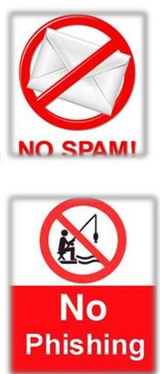
Угрозы. Спам и фишинг
Спам – это электронный эквивалент бумажной рекламы, которую бросают в почтовый ящик. Такой спам не только надоедает и раздражает. Он опасен, особенно если является частью фишинга. Спам в огромных количествах рассылается по электронной почте спамерами и киберпреступниками.
Их цель
выманить деньги у получателей, ответивших на сообщение;
провести фишинговую атаку, чтобы обманом получить пароли от аккаунтов, в том числе от тех, в которых сидит ребенок;
распространить вредоносный код на компьютерах получателей.

Slide 12
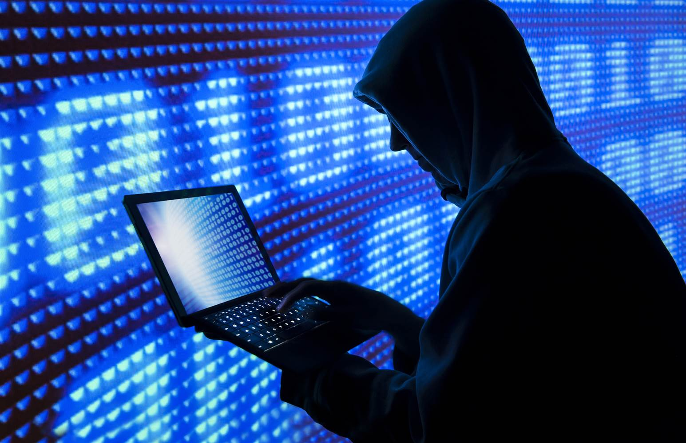
Угрозы. Кибермошенничество
Это один из видов киберпреступления, целью которого является обман пользователей. Хищение конфиденциальных данных может привести к тому, что хакер незаконно получает доступ и каким-либо образом использует личную информацию пользователя, с целью получить материальную прибыль.

Slide 13
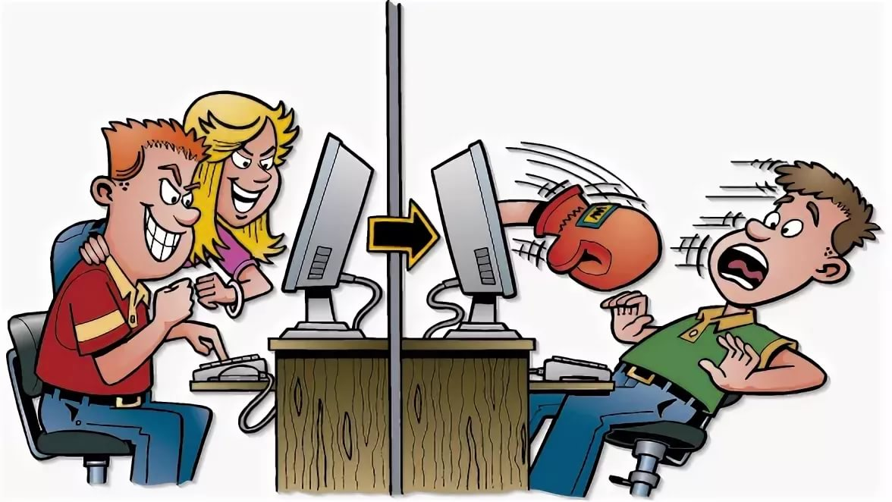
Угрозы. Киберхулиганы и киберхищники
В Интернете одни люди приятны, другие — нет. И дети, и взрослые с помощью Интернета могут изводить или запугивать других людей, начиная с присвоения прозвищ и заканчивая физическими угрозами.

Slide 14
Правила поведения в сети Интернет (найди лишнее)
посещайте сайты, соответствующие вашему возрасту;
не сообщайте лишнюю информацию;
сообщайте свои личные данные: домашний адрес, адрес электронной почты, пароль;
избегайте виртуальной агрессии и преследований;
просматривайте все неопознанные ссылки и сообщения;
встречайтесь с людьми, с которыми познакомились в сети Интернет, без контроля взрослых;
не доверяйте незнакомым людям;
уважайте авторские права.

Slide 15
Контакты с незнакомыми людьми
Правила поведения с незнакомыми людьми:
Нельзя разговаривать на улице с посторонним человеком.
Не соглашайся никуда идти с незнакомым человеком, не садись к нему в машину, даже если он (она) говорит, что отвезёт тебя к маме и папе.
Не бери у чужого человека конфеты, деньги и другие подарки.
Никогда не верь незнакомцу, если он обещает что-то купить тебе. С какой стати? Ведь он совершенно чужой тебе человек, он даже не знает как тебя зовут.
Если посторонний человек возьмет тебя за руку и попытается силой увести за собой, нужно вырваться и убежать. При необходимости кричи изо всех сил.

Slide 16

Следуй этим правилам каждый раз, когда «выходишь» в Интернет
и будь внимателен!

Slide 17



Сегодня на уроке мне было …
- Если было трудно, поднимите тучку.
- Если испытывали небольшие затруднения, то поднимите солнышко и тучку.
- Если было все легко, поднимете солнышко.

